Slide 1
影像視覺系統
實作-灰階變化

Slide 2
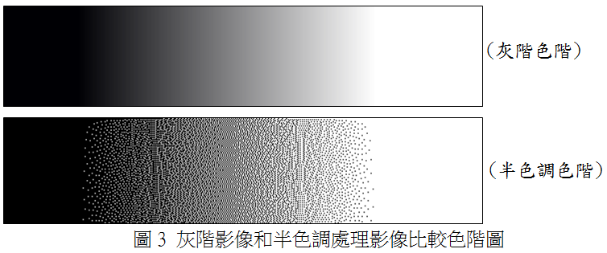
灰階視覺(續)

Slide 3
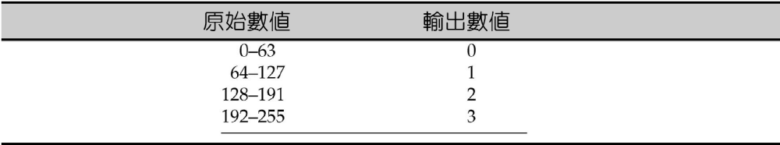
均勻量化(uniform quatization)
將灰階範圍分割成n個平均的範圍，然後將這些範圍映射到0到n-1的數值，這樣就可以只使用n個灰階來顯示影像
若n=4

Slide 4
若n=4…
運用MATLAB進行映射，可以運用下列運算。假設x為uint8型態的矩陣：
f=floor(double(x)/64);
q=uint8(f*64);
二個指令可以結合
uint8(floor(double(x)/64)*64)

Slide 5
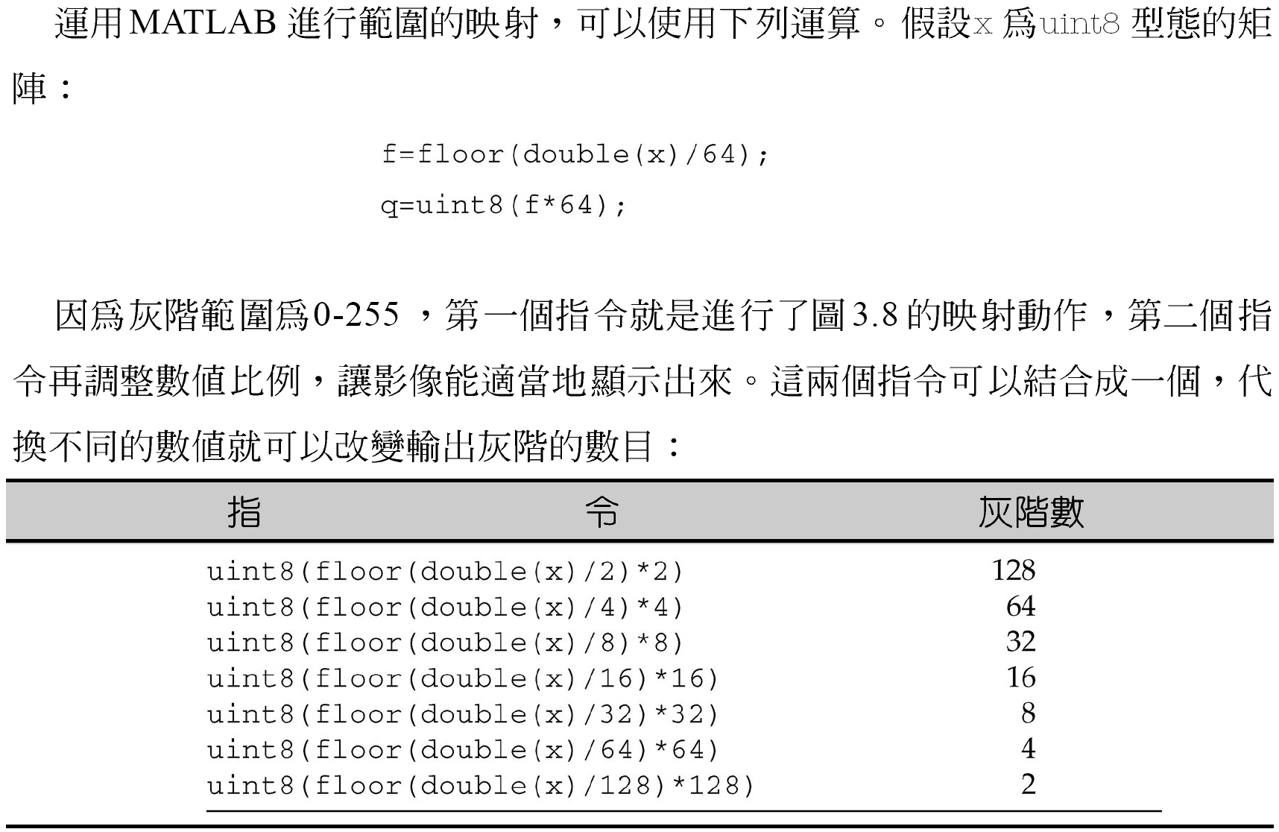

經過整理後…

Slide 6
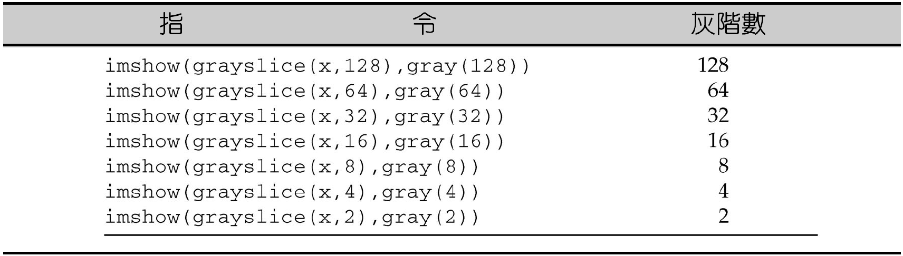
有更好的方法
>> grayslice(x,4)

Slide 7
動手實作
圖庫 https://goo.gl/yzHaEQ
請選一張圖，實作出 64 階、8階以及2階的灰階圖，再顯示出包括原圖的四張比較圖。

Slide 9
影像視覺系統
實作-混色、誤差擴散法

Slide 10
說明
混色
  即是減少影像色彩數目的過程
半色調(誤差擴散法)
  將影像用兩種色調表示的方法

Slide 11
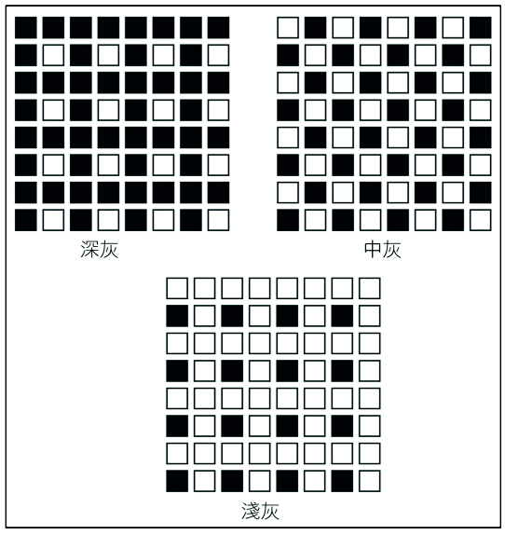
混色的模式

Slide 12
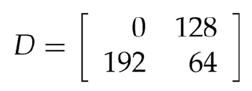
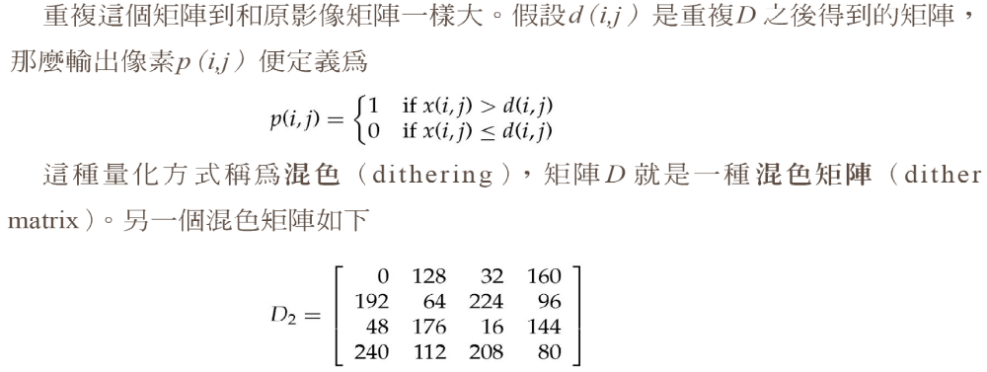
混色實作過程
建立混色矩陣，例如
重複D到和原影像矩陣一樣大，得到矩陣 d(i, j) ，那些處理後的輸出矩陣做為 p(i, j)，故可定義為

Slide 13
程式
x=imread(‘pic1.tif’);
D=[0 128;192 64]
r=repmat(D,128,128);
x2=x>r;
imshow(x2)

Slide 14
練習-混色
請以D、D2矩陣進行混色，呈現出原圖以及D、D2處理後的共3張圖。

Slide 15
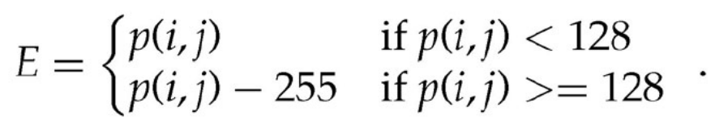
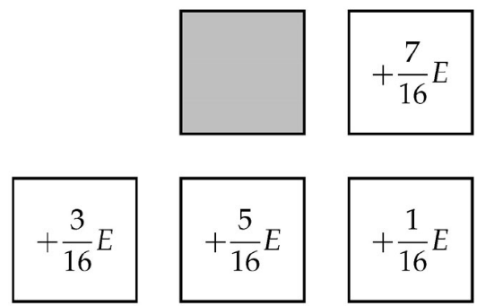
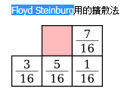
誤差擴散法
將誤差分散到鄰近的像素
  影像中的每個像素p (ij)都會執行下列步驟
  1.進行量化
  2.計算量化誤差。定義為
  3.根據下表將誤差E往右往下擴散

Slide 16
這項運算有幾個要點：
  誤差擴散到其他像素，是在這些像素被量化之前執行，因此誤差擴散法會影響這些像素的量化層次
  某個像素一但經過量化，其數值就不會受到影響
  執行此項運算時必須將影像植入一個更大的零陣列中，以免運算超過陣列範圍

Slide 17
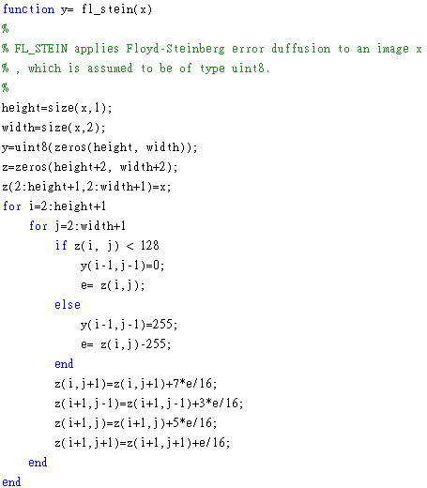

Slide 18
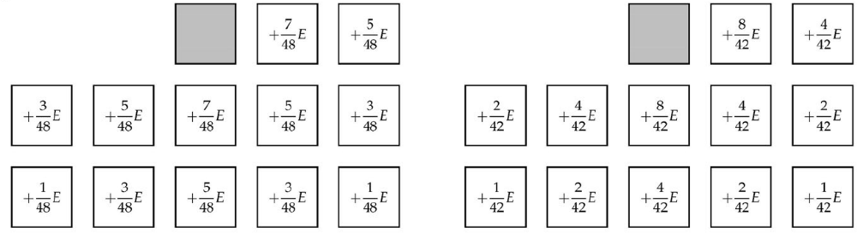
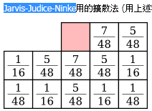
實作-其它的誤差擴散法
修正剛才的程式，執行下列運算的誤差擴散法

Slide 19
實作-其它的誤差擴散法
修正程式，成為可執行下列運算的誤差擴散法!!

